Slide 1

imprendi[mo]tori
i [giovani] imprenditori per la ripresa dell’economia e del territorio
Imprenditori per la ripresa dell’economia e del territorio
gianluca toschi
fondazione nord est

Slide 2
imprendi[mo]tori
i [giovani] imprenditori per la ripresa dell’economia e del territorio
#territorio
#cambiamento
#crescita

Slide 4
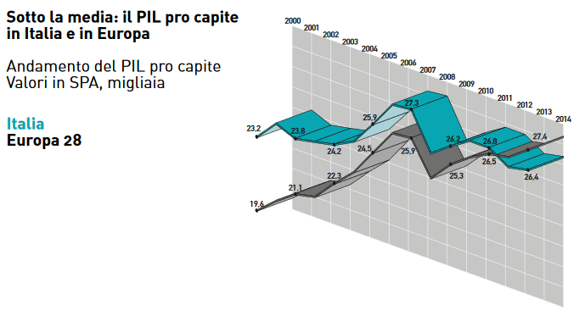

Slide 5
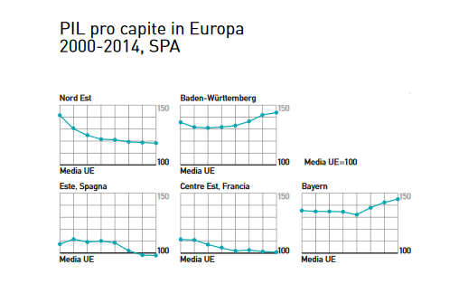

Slide 7
imprendi[mo]tori
i [giovani] imprenditori per la ripresa dell’economia e del territorio
diffusione delle tecnologie di rete
apertura dei mercati internazionali e accesso nella competizione internazionale di paesi emergenti
introduzione della moneta unica europea
estensione degli ambiti in cui agiscono i processi di produzione, circolazione e utilizzo delle conoscenze

Slide 8
imprendi[mo]tori
i [giovani] imprenditori per la ripresa dell’economia e del territorio
Ha ancora senso parlare dei territori?

Slide 9
imprendi[mo]tori
i [giovani] imprenditori per la ripresa dell’economia e del territorio
Futuro
Sul futuro dei territori giocherà un ruolo rilevante la capacità di apertura degli stessi, in un processo che coinvolge le imprese leader [gatekeeper] e in cui si innestano nuove possibili evoluzioni degli scenari competitivi influenzate dalla diffusione delle tecnologie digitali [la sfida della personalizzazione di massa].

Slide 10
imprendi[mo]tori
i [giovani] imprenditori per la ripresa dell’economia e del territorio
Al territorio è chiesto di
1) sviluppare la capacità di trattenere, attrarre e valorizzare conoscenze, competenze e figure professionali cruciali per le evoluzioni future arricchendo, quindi, la dotazione di capitale umano a disposizione
#coraggio
#capitale umano

Slide 13
imprendi[mo]tori
i [giovani] imprenditori per la ripresa dell’economia e del territorio
2) aprirsi e trasformarsi in una piattaforma in cui si incontrano attori locali e internazionali, creando, da una parte, opportunità per le imprese locali di sviluppare relazioni estese su scala geografica e dall’altra di attirare o almeno coinvolgere attori dell’innovazione favorendo ricadute di conoscenza all’interno del distretto.
#infrastrutture
#piattaforma
#relazioni

Slide 15
imprendi[mo]tori
i [giovani] imprenditori per la ripresa dell’economia e del territorio
3) agire come elemento distintivo, qualificante
#esperienze
#sostenibilità

Slide 16
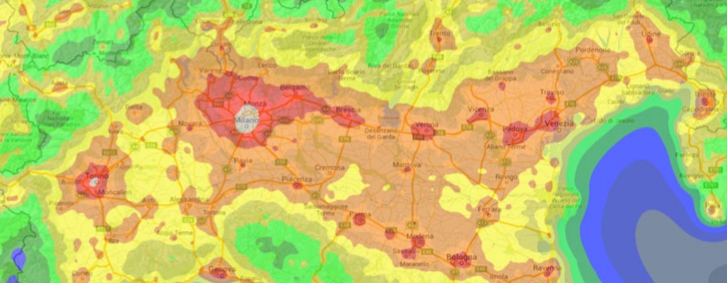
#capitale umano
imprendi[mo]tori
#relazioni
#infrastrutture
…ripensare la dimensione territoriale e
organizzativa entro cui condividere nuove progettualità
#piattaforma

Slide 17
imprendi[mo]tori
i [giovani] imprenditori per la ripresa dell’economia e del territorio
#coraggio
#ambizione

Slide 18
imprendi[mo]tori
i [giovani] imprenditori per la ripresa dell’economia e del territorio
gianluca toschi
fondazione nord est

